Slide 1

Головне управління Держгеокадастру у Вінницькій області

Slide 2
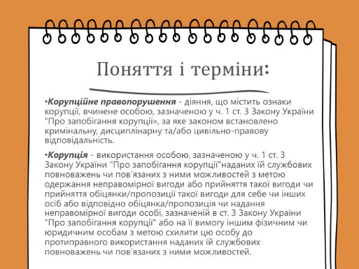

Slide 3
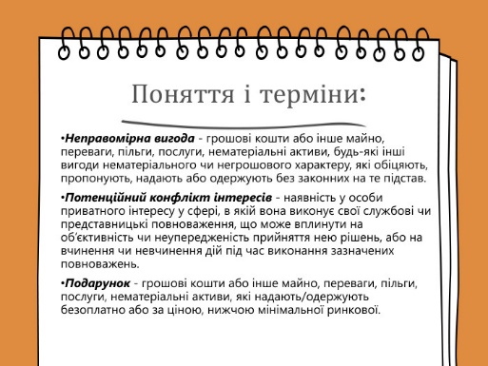

Slide 4
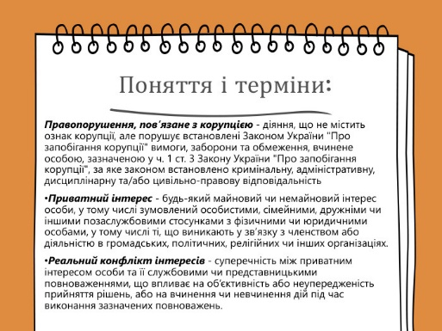

Slide 5
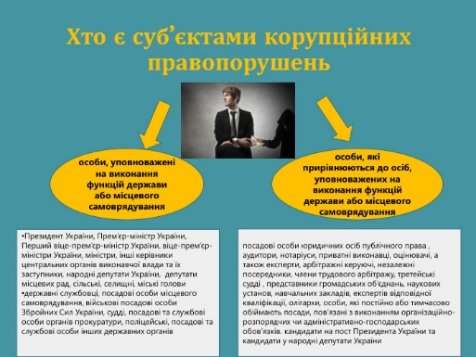

Slide 6
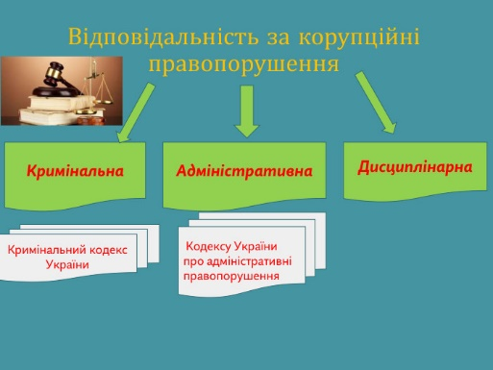

Slide 7
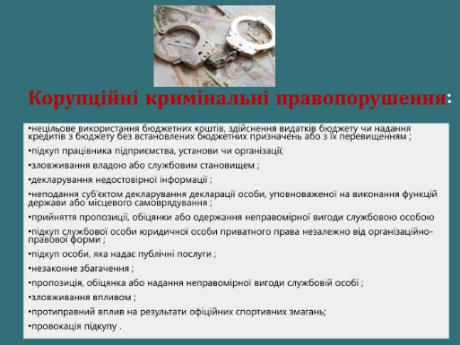

Slide 8
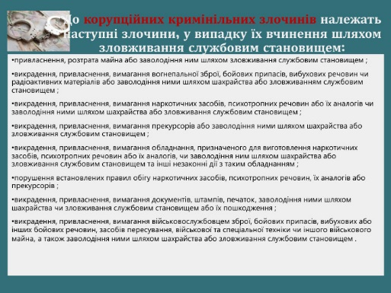

Slide 9
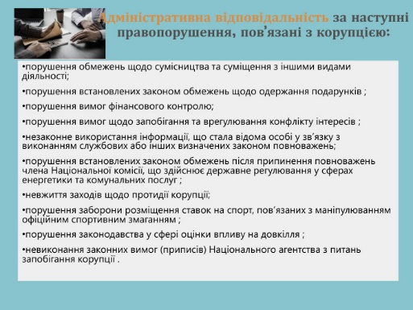

Slide 10
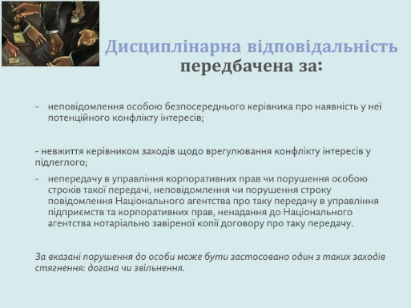

Slide 11
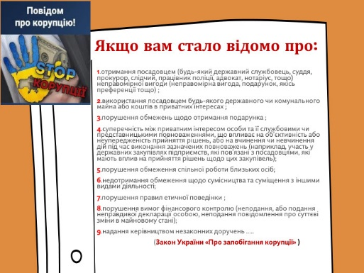

Slide 12


Slide 13
У разі виникнення питань звертатися за ел. адресою: vn.anticor@land.gov.ua або за тел. (096) 41 27 464 (0432) 52-54-52
Сектор з питань запобігання та виявлення корупції Головного управління Держгеокадастру у Вінницькій області

Slide 14


Slide 15


Slide 16


Slide 17
Дякуємо за увагу

